Slide 1
Городской пейзаж

Slide 2
Городской пейзаж – это не только суета и пробки на дорогах, не только постоянно спешащие пешеходы и потускневшие окна домов.
Городской пейзаж – это фонтан в тихом скверике, это легкий осенний дождик в старом квартале, это лучи солнца, что запутались в листве, это меланхоличные прохожие, гуляющие по старой брусчатке, это разноцветные крыши домов и разнообразие фасадов, это размеренное течение городского времени.

Slide 3
Чувство настроения в городском пейзаже, атмосферу утренних улиц, дождливых или заснеженных мостовых, таинственную тишину и загадочный свет фонарей, отражение огней рекламы и света фар от бесконечного потока машин на площадях, иногда удается передать современным художникам, которые прониклись идеей городского пейзажа.

Slide 4
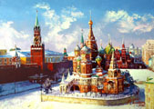
Кремль зимой Московский городской пейзаж Михаил Бровкин

Slide 5
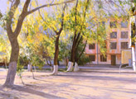
Весеннее солнце из серии "Московские дворики"

Slide 6
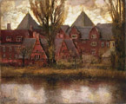
Дома у воды. Копенгаген модерн

Slide 7
Самые известные картины этого жанра живописи, называемого также "ведута", связаны с именем величайшего итальянского художника Каналетто (Джованни Антонио Канале). В России основоположником жанра стал великий русский художник Федор Яковлевич Алексеев. Городской пейзаж получил новое развитие в работах основателей импрессионизма Клода Моне, Альфреда Сислея, Камиля Писсаро, которые стремились наиболее естественно и непредвзято запечатлеть реальный мир в его подвижности и изменчивости. По своему интересны городские пейзажи, написанные маслом и акварелью.

